Slide 1

i-sAFe
Gps 미아방지 어플
Notes:
안녕하세요. 이번에 강남대학교 웰텍사업단에서 소규모연구팀 대표로 발표하게 된 교육학과 양나윤입니다.
지금부터 GPS 미아방지 어플인 I-SAFE에 대해서 소개해드리도록 하겠습니다.

Slide 2
1
2
3
· 연구의 필요성 및 목적
· UBSL
· Individualization
· I-SAFE 기능
· 기대효과 및 향후
연구 계획

Slide 3
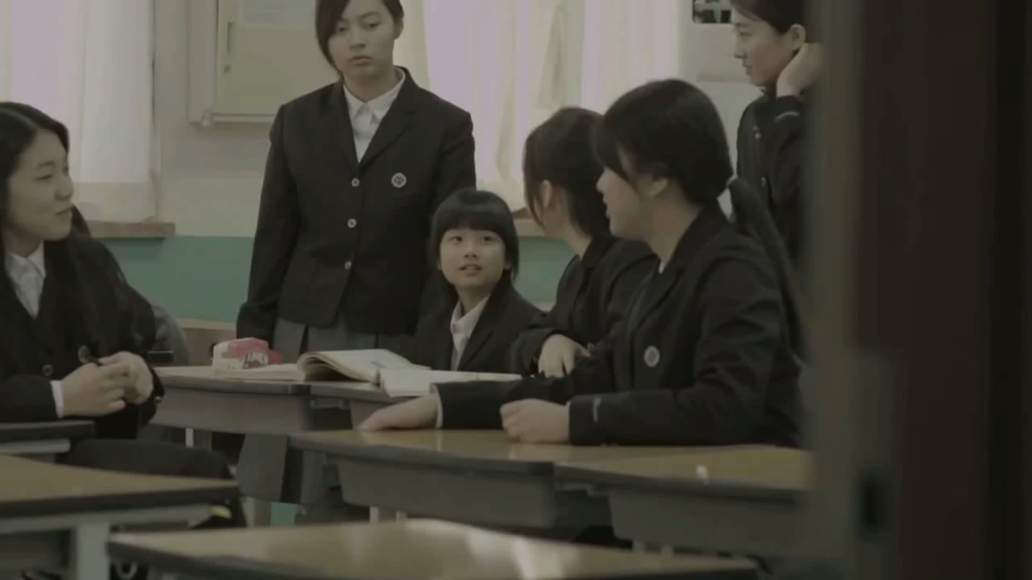
Notes:
한편의 동영상을 시청하도록 하겠습니다.
위 동영상을 시청했을 때 느낌이 어떠셨나요?
아이를 잃어버린 부모의 마음을 공감할 수 있었던 동영상입니다.
본 영상을 보고 느낀 감정을 가진 채 들어주시면 ‘미아방지 중요성＇에 대해 더욱 공감할 수 있을 것이라 믿습니다.

Slide 4
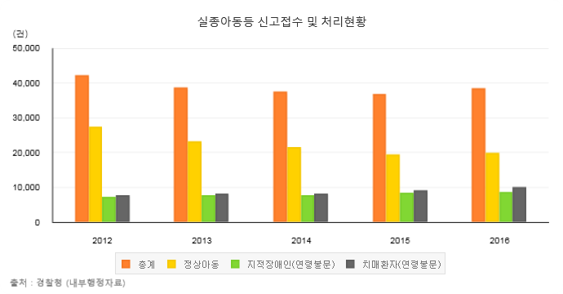
i-safe 연구 배경
신고접수 | 2012 | 2013 | 2014 | 2015 | 2016
정상아동 | 27,295 | 23,089 | 21,591 | 19,428 | 19,870
지적장애인 (연령불문) | 7,224 | 7,623 | 7,724 | 8,311 | 8,542
치매환자 (연령불문) | 7,650 | 7,983 | 8,207 | 9,046 | 9,869
전 체 | 42,169 | 38,695 | 37,522 | 36,785 | 38,281
Notes:
실종아동등 신고접수 및 처리현황의 가장 최근의 통계치를 찾아봤을 때
정상아동의 수는 줄어들고 있지만
지적장애인과 치매환자의 실종 수는 증가하고 있습니다.
그래서 저희 i-safe 특수교육과 컴퓨터공학 연구 구성원의 학부 특성을 살려 장애인을 대상으로 한 미아방지어플을 만들게 되었습니다.

Slide 5


사용대상
I-SAFE란?
사용대상자
지적장애인의 실종을 방지하기 위해
장애 아동의 특성을 적절히 고려한
안드로이드 기반 어플리케이션
스마트폰을 소지하고 있으며
핸드폰을 활용하는 지적 능력을 가지고 있는
경계성 및 경도 지적장애, 다운증후군,
자폐성장애, 학습장애

Slide 6



Ubsl
(ubiauitous based situated learning, 유비쿼터스기반상황학습)
스마트폰, 인터넷, 위치기반서비스 시스템, 다양한 어플리케이션 등 정보통신기술을 적용하여 유비쿼터스 기반 환경에서 이루어지는 상황학습
안내음성
위험지역설정
Notes:
위 어플에 적용된 특수교육의 첫번째 이론은 UBSL입니다.
특수교육의 교육목적은 자아실현과 사회통합에 있습니다.
특수교육 대상학생이 초,중등 교육을 마치고 졸업을 할 때 생활하는 환경을 잘 파악해야하며 지역사회 사람들과 어울리며
스스로 생활할 수 있도록 교육이 이루어져야 합니다.
즉, 특수교육은 학령기아동만이 아니라 지속적으로 나가야할 ‘연장선’이라는 것입니다.
UBSL은 이러한 교육을 시간, 장소에 구애받지 않고 더 다양한 범위의 교육을 아이들에게 실현시킬 수 있습니다.
실제로, 부모에게 ‘학생에게 필요한 기능이 무엇인지＇ 선호도를 파악 -> UBSL활동 프로그램을 계획
예를 들어 ‘우리 아이가 지역 도서관 이용했으면 좋겠어요＇라는 상담을 들으면 해당 학생의 학습목표는 ‘지역 도서관 이용하기＇가 됩니다. 그렇다면 ‘스마트지도를 보며 도서관 위치 파악하기-도서관 이용준비하기-정한코스에 따라 도서관 이동하기-도착상황 부모에게 알리기-도서관이용하기-대중교통수단을 이용해 집으로 돌아오기＇와 같은 과정을 세세하게 나누어 스마트매체를 이용하여 학습하게 됩니다.
즉, 저희는 이러한 과정을 유비쿼터스 기술을 도구로 활용하여 특수교육을 진행하려고 하는 것입니다.

Slide 7



I-SAFE의 UBSL 적용
!
Notes:
UBSL이 저희 어플에서 어떤 기능에 적용이 되었을까요? (위험지역설정, 안내음성)
먼저 부모와 교사가 학생과 함께 위험지역을 설정한다음, 실제로 그곳에 가서 어플리케이션 결과를 직접 체험해봅니다. 아동의 핸드폰에는 위험경고화면 창이 뜨면서 ‘위험지역에 있습니다＇라는 음성이 나오게 되는데,
‘부모의 가르침＇과 함께 ‘음성＇을 통해 아동은 내가사는 곳의 위험지역을 다시한번 인식하게 되는것입니다. 그럼으로써 아동은 UBSL의 목표인 생활하는 환경 파악을 도달하게 됩니다.
그리고 두번째는 ‘실제로 아동이 위험지역에 진입했을 시 나오는 음성을 통하여 지역사회 구성원과의 상호교류를 할 수 있다는 것입니다.
아동은 위험지역을 벗어나기 위해 주변사람들에게 도움을 요청하고, 이를 받아들이는 과정 자체가 상호작용이기에 UBSL이 적용된 것입니다.

Slide 8

개별화
교사의 의도가 학습자 개개인의 특성에 부응하기 위해 제공되는 것으로 특수교육에서의 개별화를 적용함
장애특성에 따라 다른 위험지역을 설정함
학생이 성장하면서 달라지는 새로운 환경에 맞추어
위험지역을 변경하여 설정함
Notes:
또 하나의 적용된 특수교육 이론은 개별화입니다.
개별화란 ~~. 실제로 학교현장에서 장애특성에 맞춰 교수매체, 교수환경, 교육목표를 수정하여 개개인에 맞게 지도를 하고 있습니다. 위 어플에서도 학생이 가진 장애에 따라 위험지역을 다르게 설정할 수 있습니다.

Slide 9






Notes:
예를 들어 눈이 보이지 않는 시각장애학생경우 경사로, 공사장소가 위험하여 그 장소를 위주로 위험지역을 설정하고,
귀가 들리지 않는 청각장애학생의 경우, 차가 많은 도로, 차가 자주 출몰하는 골목길이 위험하여 그 주변을 위험지역으로 설정할 수 있습니다.
이렇게 장애의 특성마다 다르게 위험지역을 설정~
또한 아동이 성장하면서 달라지는 새로운 환경도 그때마다 다르게 위험지역을 설정할 수 있습니다.

Slide 10
I-SAFE 기능
전체 시스템 구성도
홈 화면 · 환경설정화면
이벤트 발생

Slide 11
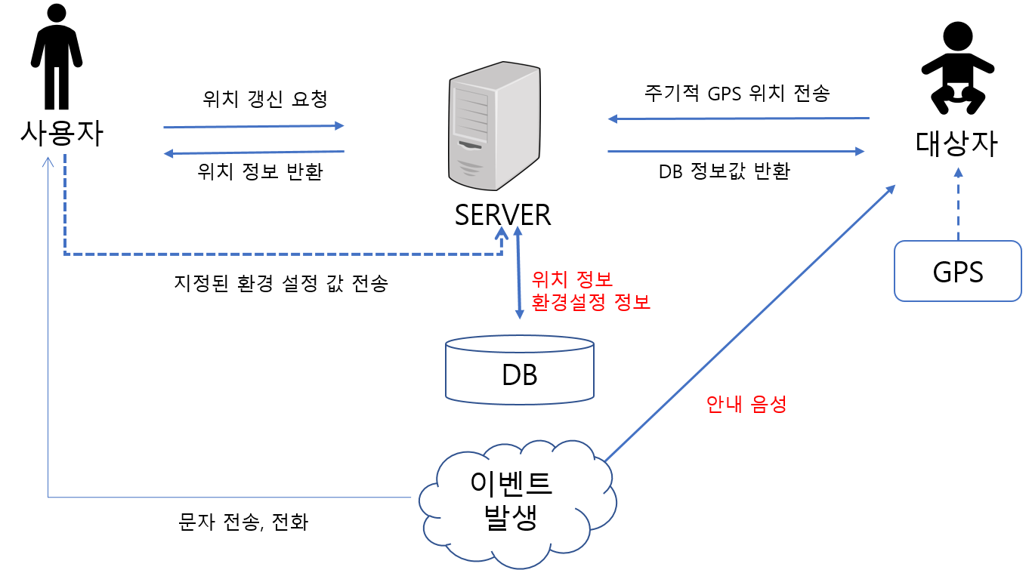
전체 시스템 구성도
2-1
Notes:
사용자-부모와 교사, 대상자-주로 지적장애학생
사용자와 대상자는 데이터베이스가 포함된 서버를 중심으로 정보를 주고 받는다.
지정된 환경설정 값 (자세한 설명 뒤)
아동이 미아가 되었을 때 후속결과를 ‘이벤트발생＇이라는 명칭을 붙였는데,
이벤트발생시 사용자에게는 문자전송과 전화가 대상자에게는 안내음성과 경고화면이 함께 도출됩니다.
자세한 설명은 뒤 슬라이드로 보여드리겠습니다.

Slide 12
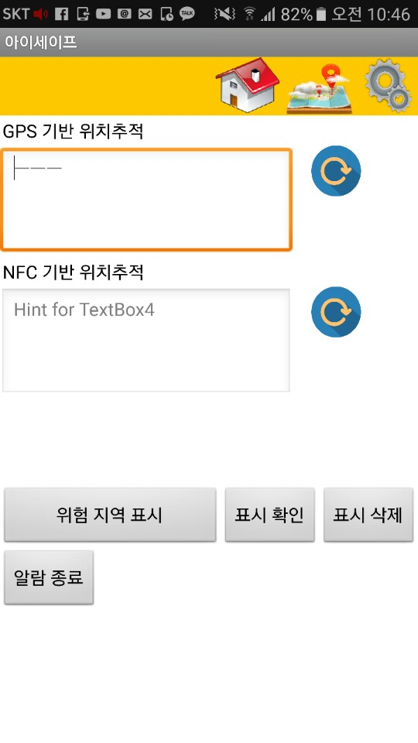
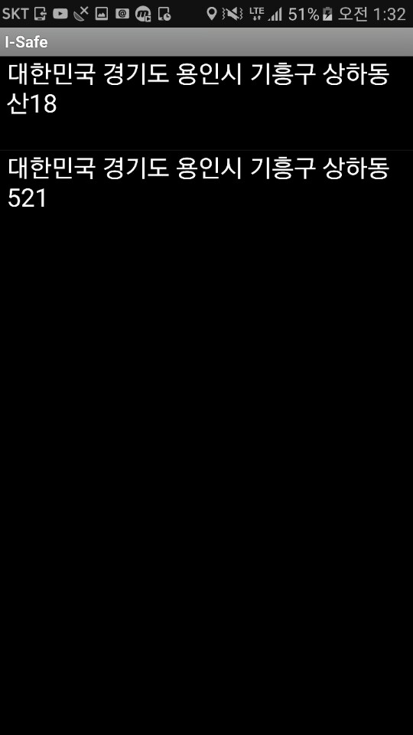
홈 화면
2-2
1
2
Notes:
1번과 같은 새로고침버튼을 이용하여 아동의 가장 최신의 위치 값을 가져옴
2번은 사용자가 전에 설정한 위험지역 정보화면 입니다.

Slide 13
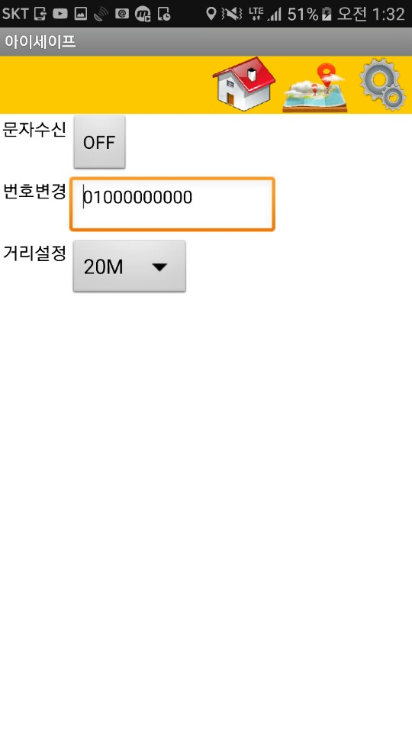
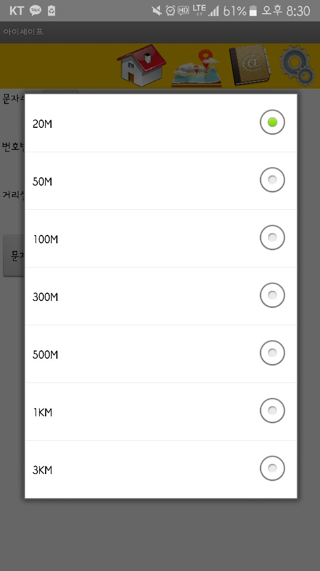
환경설정 화면
2-2
^{❶}
^{❸}
❷
^{❸}
Notes:
세가지 기능으로 환경설정화면을 구성하였습니다.
첫번째는 대상자의 위치 값을 문자로 전송 받을 것인지 여부를
두번째는 부모 뿐만 아니라 다른 사용자들도 번호를 변경하여 사용할 수 있게 텍스트 값으로 두었고,
세번째는 가까운 거리부터 먼 거리까지 아동의 주요활동의 반경거리를 설정할 수 있도록 하였습니다.

Slide 14
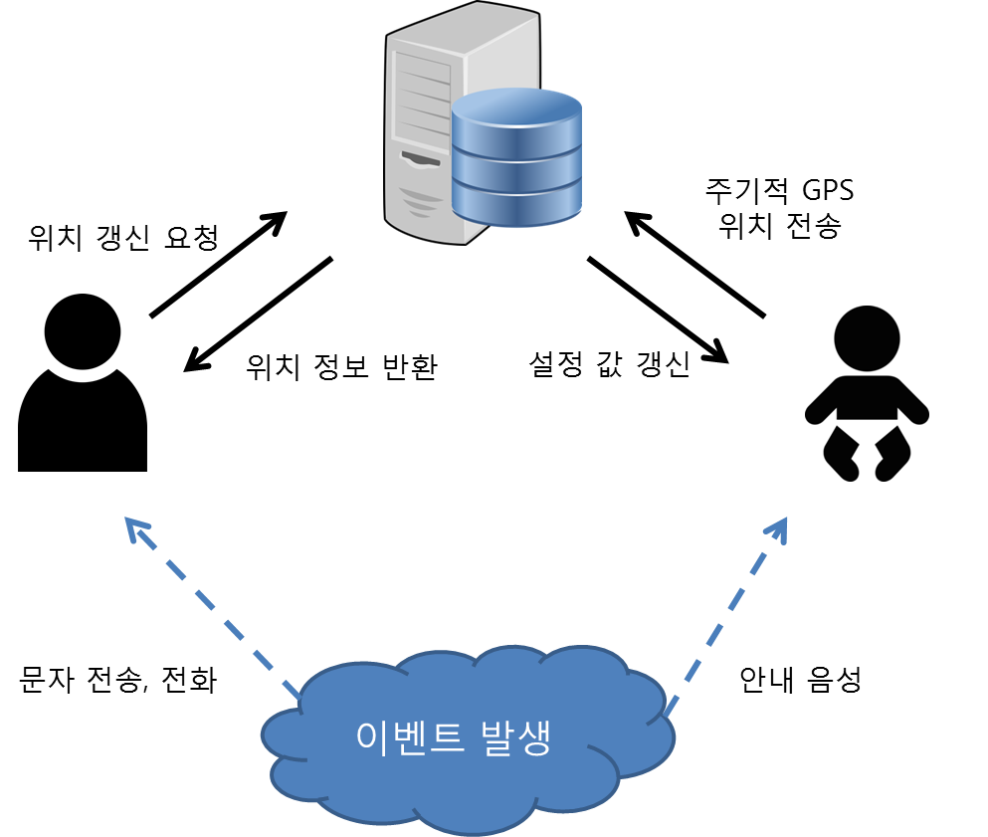
이벤트 발생
2-3
^{❶}
사용자가 지정한 ^{거리 이상 벗어났을 때}
❷
^{대상이 위험지역에 근접했을 때}
Notes:
이벤트 발생은 크게 두가지 경우로 나뉩니다.

Slide 15
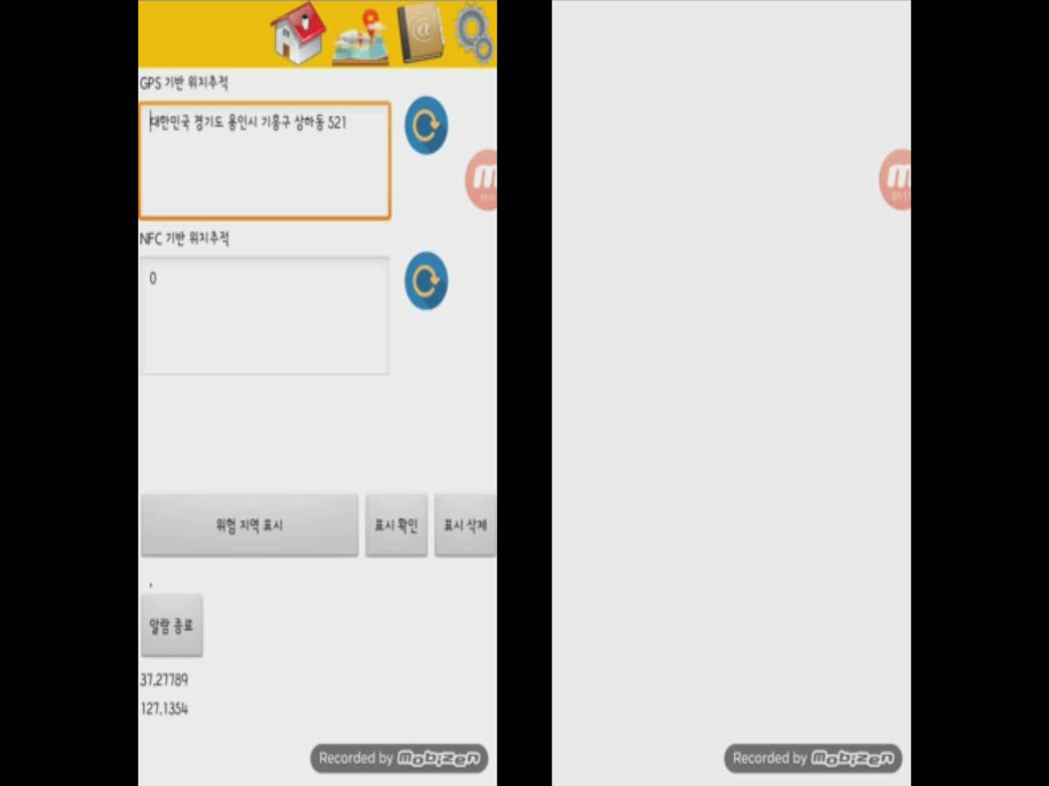
이벤트 발생
2-3
^{❶}
사용자가 지정한 거리 ^{이상 벗어났을 때}
Notes:
첫번째는 사용자가 지정한 거리 이상 벗어났을 때.
대상자가 이동하면) 가장 최신의 위치 값인 고정 위치값과 움직인 대상자의 위치 값을 비교하여 거리계산 했을때
앞전에 사용자가 반경 몇 M로 설정한 대상자의 거리 값이 현저하게 차이가 나면 이벤트가 발생함
‘이동하지말고 기다리세요＇

Slide 16
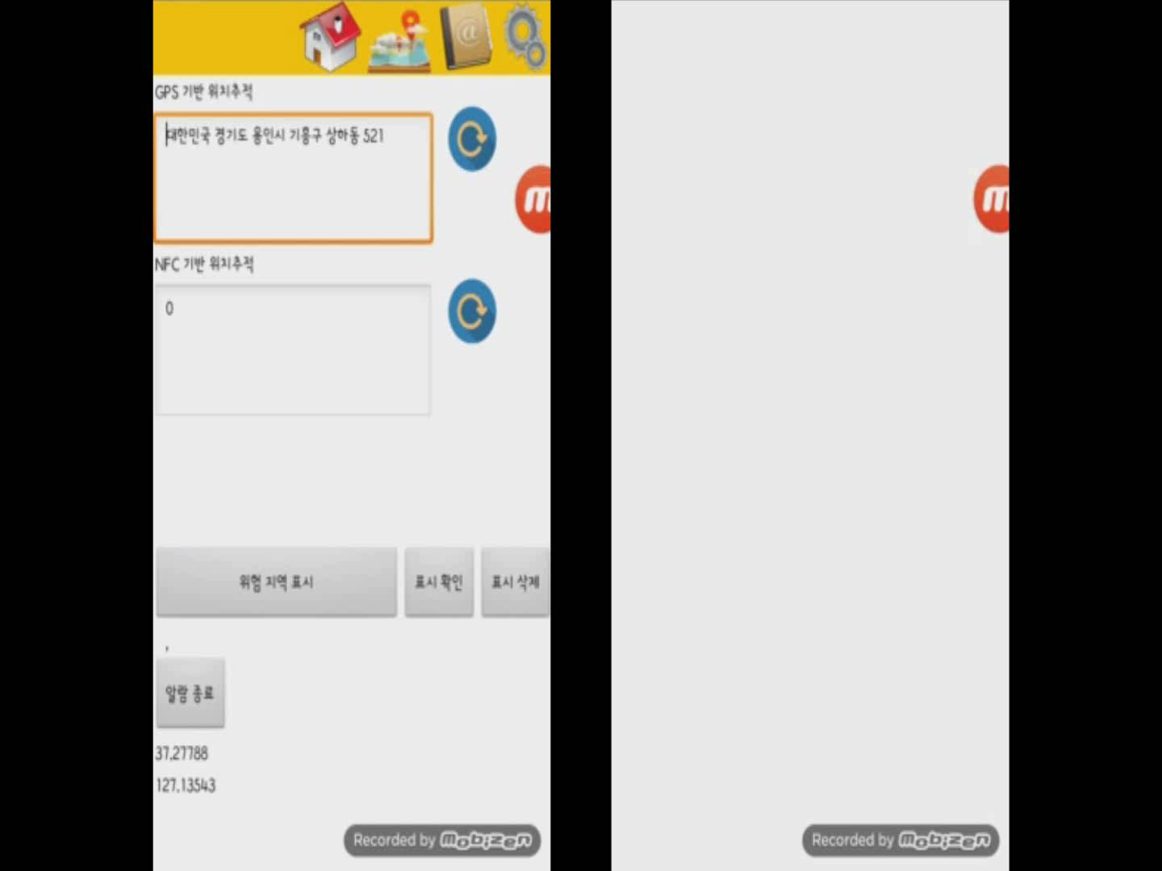
이벤트 발생
2-3
❷
대상이 위험 지역에 근접했을 때
Notes:
두번째) 대상이 위험 지역에 근접했을 때
사용자가 판단하기에 이 위치가 대상자에게 위험할 것 같다 라고 생각이 들면
위험지역 GPS를 찍고, 나중에 대상자가 이 위치에 진입했을 대 마찬가지 이벤트가 발생하게됩니다.
‘위험지역에 있습니다. 이동하세요＇

Slide 17
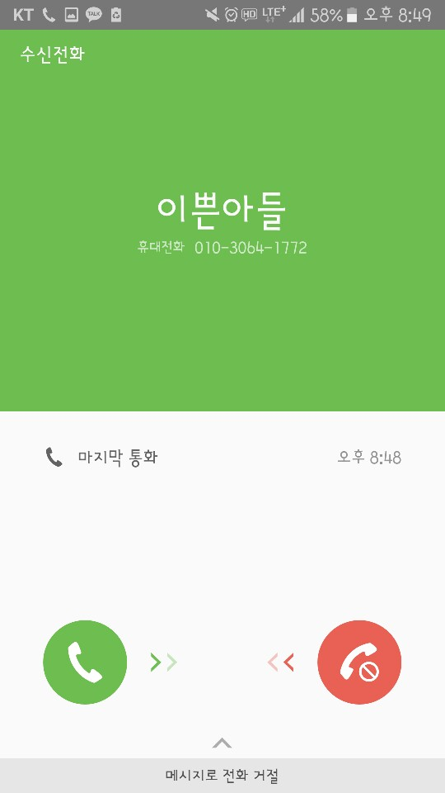
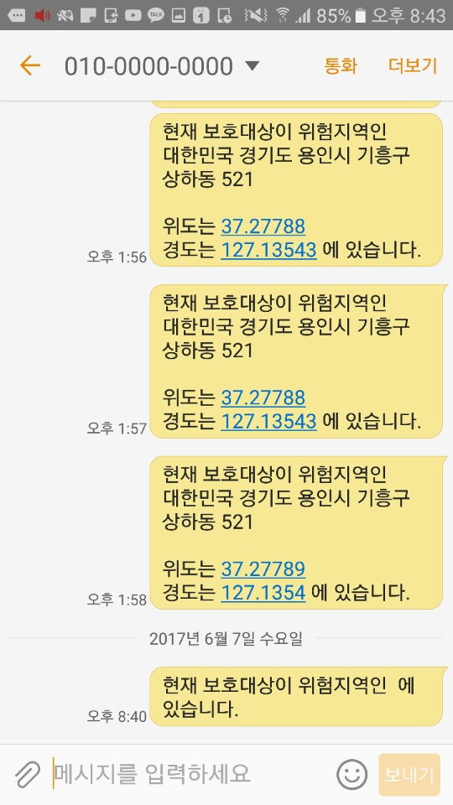

이벤트 발생
2-3
^{❶}
❷

Slide 18
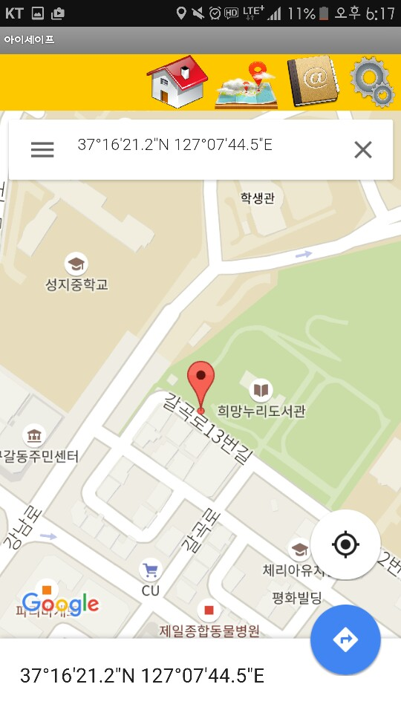
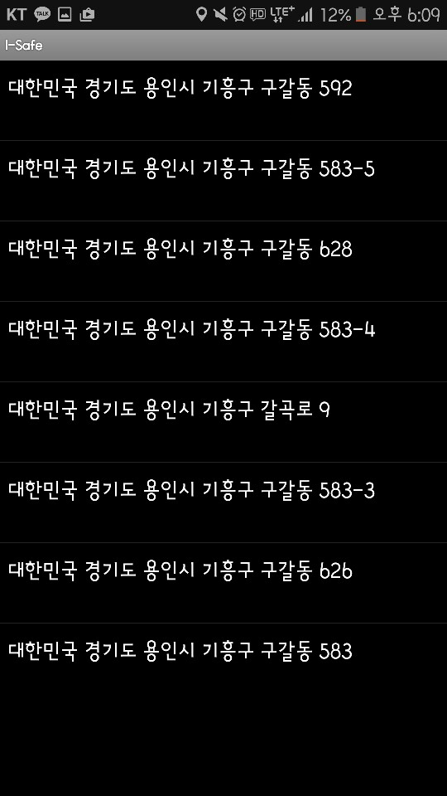
사용자 인터페이스
현 위치 파악
문자수신 기능
위험지역 설정 화면
이벤트발생
Notes:
위의 어플의 기능을 총 정리한 네 가지 화면입니다. 문자수신기능, 위험지역 설정화면, 이벤트발생화면은 앞서 설명한 것과 같고, 현 위치 파악은 대상자의 최신의 위치를 알고자 할때 구글맵 페이지를 열어서 확인할 수 있도록 하였습니다.

Slide 19
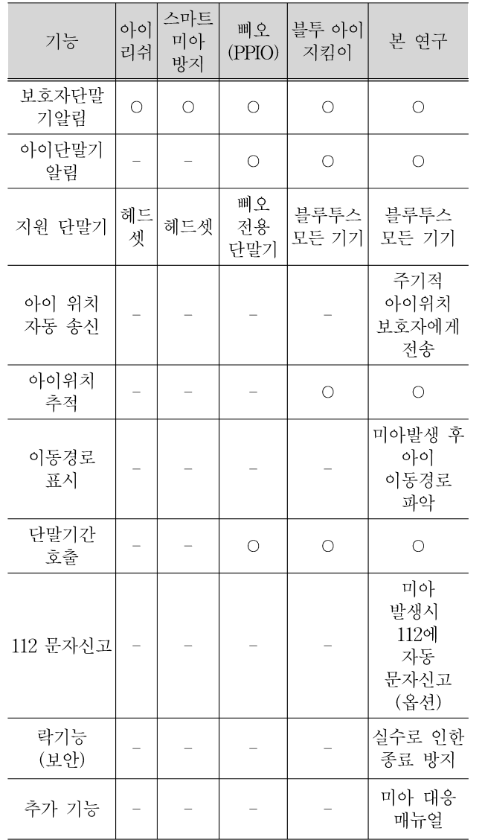
시스템 기능 분석 비교표
기능 | 세부 내용 | 기존 어플 비교
 |  | 아이리쉬 | 삐오 | 키드키퍼 | 본 연구
지원 단말기 | 어플과 연동할 수 있는 장치 | 헤드셋 | 전용 단말기 | 블루투스 | -
아이 위치 자동 송신 | 일정 시간 마다 아이의 위치를 값을 받음 | - | - | ○ | ○
단말기 간 호출 | 사용자와 대상자간의 문자 및 전화 알림 | - | ○ | ○ | ○
안내 음성 | 대상자의 이상 발생 시 대상자 주변인들에게 도움을 요청 | - | - | - | ○
문자알림 | 고정 위치와 현 위치의 차이가 설정한 거리 이상일 때 현재 위치 문자 알림 | - | - | - | ○
위험지역 알림 | 사용자가 임의로 설정한 위험지역을 대상자가 진입했을 시 알림 | - | - | - | ○
Notes:
기존에 있던 GPS위치추적시스템을 조사해보았을 때.
저희는 이 표를 키드키퍼앱 개발 논문에 수록되어 있는 ‘유사어플비교포＇를 참고를 하였는데
이렇게 많은 내용들이 있었지만 내용을 축소시킨 이유는
사용자와 대상자의 통신연결률을 높임으로써 미아발생률을 낮출 수 있다고 생각하여
‘아이위치 자동 송신’과 ‘단말기 간 호출＇이 두 가지 기능을 가져오게 된 것입니다.
미아방지어플에서 아동의 위치를 잘 추적하고 위험경고발생기능도 좋지만 무엇보다 미아를 예방하는 데 있어서 실종되기 전의 학습, 교육이 가장 중요하다고 여겼습니다.
그래서 학습요소를 가지고 있는 아래 세 가지 기능을 더하여, 본 어플을 개발하게 되었습니다.
*아이리쉬: 어플
목적-분실방지기, 블루투스 장치를 이용하여 스마트폰과 별도장치가 일정거리 이상 떨어지면 경고음이 발생 귀중품, 미아발생을 방지 하는 프로그램
삐오: 미아방지 장치(어플과 연동할 수 있는)
아이들이 차고 다니는 목걸이 형태, 부모와 거리가 멀어지면 경고음이 목걸이, 어플에서도 울림
키드키퍼: 사용자와 대상자의 거리가 멀어지면 사용자에게 진동과 알림음 발생, 상대방의 위치 네이버맵, 우리거랑 제일 유사

Slide 20
기대효과 및 향후연구계획
보완
^{I-SAFEE}
수요
파악
교육
Notes:
보완: 기존에 있던 미아방지GPS위치추적시스템 + 학습요소가 들어가 있는 세 가지 기능
교육: GPS위치추적시스템이자 특수교육에서 UBSL과 개별화가 적용된 교육도구로 사용 가능
수요파악:특수학교의 선생님과 학부모가 선호하는 어플리케이션과 연동할 수 있는 장치, 실내에서 더 섬세하게 위치추적할 수 있는 장치 개발 예정

Slide 21
I-SAFE
i–Safe : GPS preventing application for missing children based on UBSL /individualization
강남대학교 교육학과 양나윤
강남대학교 초등특수교육과 김다은
강남대학교 컴퓨터미디어공학부 권선호
강남대학교 컴퓨터미디어공학부 장진혁
강남대학교 컴퓨터미디어공학부 김도환
강남대학교 이영석교수
감사합니다

Slide 22
I-SAFE
i–Safe : GPS preventing application for missing children based on UBSL /individualization
강남대학교 교육학과 양나윤
강남대학교 초등특수교육과 김다은
강남대학교 컴퓨터미디어공학부 권선호
강남대학교 컴퓨터미디어공학부 장진혁
강남대학교 컴퓨터미디어공학부 김도환
강남대학교 이영석교수
Q&a
Notes:
*UBSL과정을 학습하기 위한 ‘유비쿼터스기반환경 구성‘
하드웨어-스마트폰, 이동통신망, WIFE / 소프트웨어-각 종 어플리케이션 포함
의사소통-자주 사용하는 연락처, 문자, 카카오톡 해당, 이동성지원면-스마트버스,전국버스,네이버지도 해당,
안전지원면-ISAFE, 기타안전어플, 멀티태스킹지원면-카메라, 일정기간에 따라 활동할 수 있는 알람기능, 일정기록하는 메모기능, 포탈검색창
학생의 스마트폰활용능력을 고려하여, 활동마다 다르게 ‘스마트폰 바탕화면을 구성하여 쉽게 접근＇할 수 있도록 함
*아이리쉬: 어플
목적-분실방지기, 블루투스 장치를 이용하여 스마트폰과 별도장치가 일정거리 이상 떨어지면 경고음이 발생 귀중품, 미아발생을 방지 하는 프로그램
삐오: 미아방지 장치(어플과 연동할 수 있는)
아이들이 차고 다니는 목걸이 형태, 부모와 거리가 멀어지면 경고음이 목걸이, 어플에서도 울림
키드키퍼: 사용자와 대상자의 거리가 멀어지면 사용자에게 진동과 알림음 발생, 상대방의 위치 네이버맵, 우리거랑 제일 유사

